Slide 2
CHƯƠNG 3
CẤU TẠO CỦA TRÁI ĐẤT VÀ VỎ TRÁI ĐẤT

Slide 3
NỘI DUNG CHƯƠNG III
Cấu tạo của Trái Đất
1
Các mảng kiến tạo
2
Quá trình nội sinh và quá trình ngoại sinh. Hiện tượng tạo núi
3
Hiện tượng động đất, núi lửa
4
Các dạng địa hình chính trên Trái Đất
5
Khoáng sản
6

Slide 4
BÀI 10
CẤU TẠO CỦA TRÁI ĐẤT
MẢNG KIẾN TẠO

Slide 5
1
Cấu tạo bên trong của Trái Đất
2
Các địa mảng (mảng kiến tạo)

Slide 6
1
Cấu tạo bên trong của Trái Đất
Trái Đất gồm những lớp nào?
Cấu tạo cuả Trái Đất

Slide 7
1
Cấu tạo bên trong của Trái Đất
-Cấu tạo của Trái Đất gồm 3 lớp:
+ Vỏ Trái Đất
+ Manti
+ Nhân

Slide 8
1
Cấu tạo bên trong của Trái Đất
Hãy nêu sự
khác nhau về
độ dày, trạng thái, nhiệt độ
giữa vỏ Trái Đất,
Man ti và nhân?
Hình 1.Cấu tạo bên trong Trái Đất

Slide 9
1
Cấu tạo bên trong của Trái Đất
Lớp | Vỏ Trái Đất | Manti | Nhân
Độ dày
Trạng thái vật chất
Nhiệt độ
Từ 5km đến 7km
Gần 300km
Trên 3000km
Rắn chắc
Từ quánh dẻo đến lỏng
Từ lỏng đến rắn
Tối đa đạt
1000⁰ C
Khoảng từ
1500⁰ C đến 4700⁰ C
Khoảng từ
4700⁰ C đến 5000⁰ C

Slide 10
1
Cấu tạo bên trong của Trái Đất
Tài liệu được chia sẻ bởi Website VnTeach.Com
https://www.vnteach.com

Slide 11
1
Cấu tạo bên trong của Trái Đất
Lớp vỏ Trái Đất là nơi tồn tại của các thành phần tự nhiên: đất, đá, , không khí, nước, sinh vật…
Lớp vỏ Trái Đất gồm:
+ Vỏ lục điạ (25km-70km)
+ Vỏ đại dương (5km-10km)
Cấu tạo lớp vỏ Trái Đất

Slide 12
2
Các địa mảng (mảng kiến tạo)
Hình 2. Các địa mảng của lớp vỏ Trái Đất

Slide 13
2
Các địa mảng (mảng kiến tạo)
Kể tên các địa mảng lớn của Trái Đất. Việt Nam nằm ở địa mảng nào?
Dựa vào chú thích, tìm trên hình các địa mảng xô vào nhau và các đới tiếp giáp các địa mảng đó?
Hình 2. Các địa mảng của lớp vỏ Trái Đất

Slide 14
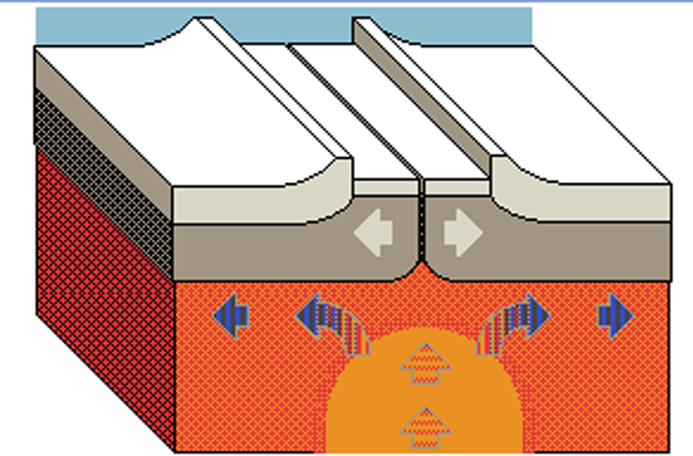
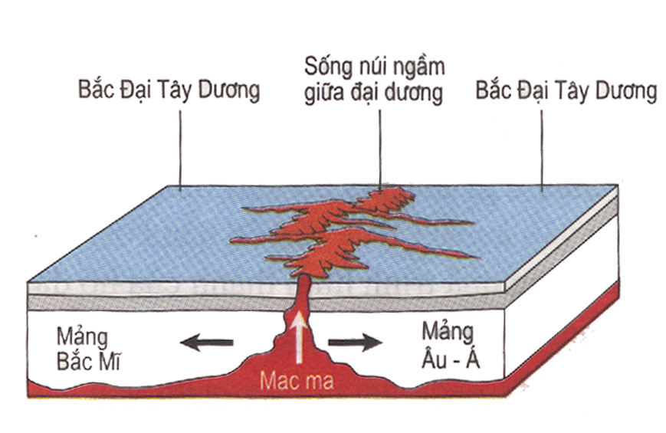
Hai mảng tách xa nhau
Các mảng dần tách xa nhau về hai phía.
Kết quả: Hình thành các sống núi ngầm giữa đại dương.

Slide 15
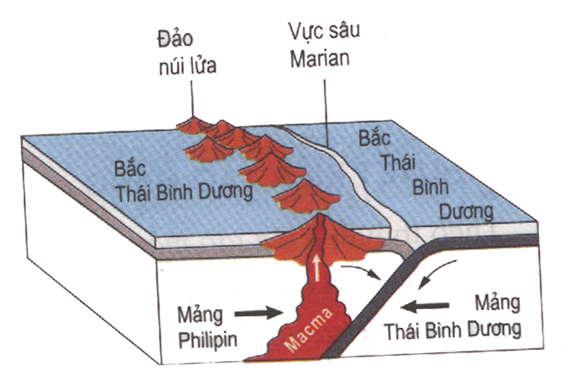
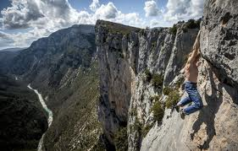
Hai mảng xô vào nhau
Hai mảng bị dồn ép
hoặc trượt bậc nhau
Kết quả: núi cao, vực sâu

Slide 16
2
Các địa mảng (mảng kiến tạo)
- Vỏ Trái Đất được cấu tạo do một số địa mảng nằm kề nhau.

Slide 18
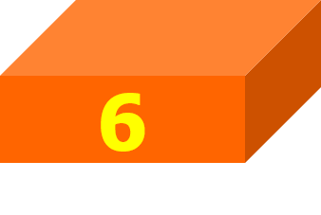

Slide 19
Kể tên 7 địa mảng lớn của Trái Đất
Mảng: Thái Bình Dương, Âu-Á, Ấn Độ, Phi,Nam Mĩ, Bắc Mĩ, Nam Cực
You are given 3 candies
GO HOME

Slide 20
Lãnh thổ Việt Nam nằm trong địa mảng nào dưới đây?
A. Mảng Ấn Độ - Ô-xtrây-li-a
B. Mảng Thái Bình Dương
C. Mảng Á - Âu
D. Mảng Phi
You are given 5 candies
GO HOME

Slide 21
Kể tên 3 cặp địa mảng xô vào nhau ?
Mảng Á-Âu với mảng Phi
Mảng Á- Âu với mảng Ấn Độ
Mảng Á- Âu với mảng Thái Bình Dương
You are given 7 candies
GO HOME

Slide 22
Kể tên 3 cặp địa mảng tách xa nhau?
Mảng Á-Âu và mảng Bắc Mĩ
Mảng Phi và mảng Nam Mĩ
Mảng Phi và mảng Bắc Mĩ
You are given 2 candies
GO HOME

Slide 23
Vật chất nóng chảy trong lớp Manti gọi là?
A. Mác ma
B. Dung nham
C. Ba dan
D. Núi lửa
You are given 8 candies
GO HOME

Slide 24
Đặc điểm lớp vỏ Trái Đất ?
Độ dày...
từ 5km-7km
Trạng thái…
rắn chắc
Càng xuống sâu nhiệt độ càng cao, nhưng tối đa chỉ 1000⁰ C
Nhiệt độ…
You are given 6 candies
GO HOME

Slide 25
Đặc điểm lớp Manti?
Độ dày...
gần 3.000km
Trạng thái…
từ quánh dẻo đến lỏng
Nhiệt độ…
khoảng 1.500⁰ C đến 4.700⁰ C
You are given 9 candies
GO HOME

Slide 26
Đặc điểm nhân Trái Đất ?
Độ dày...
trên 3.000km
Trạng thái…
lỏng ở ngoài, rắn ở trong
Nhiệt độ…
cao nhất khoảng 5.000⁰ C
You are given 5 candies
GO HOME

Slide 27
Sự di chuyển của các địa mảng sẽ tác động như thế nào đến việc hình thành địa hình bề mặt Trái Đất?
Hình thành các dãy núi, vực sâu…
Sinh ra các hiện tượng động đất núi lửa
You are given 2 candies
GO HOME

Slide 28
Chúc mừng bạn đã nhận được hộp quà may mắn
You are given 4 candies
GO HOME

Slide 29
1
Xem lại bài đã học
Dặn dò
2
Hoàn thành bài tập SGK(BT 1,2)
3
Chuẩn bị bài 11: Quá trình nội sinh và quá trình ngoại sinh. Hiện tượng tạo núi.
Notes:
Hoàn thành bài nào GV linh động viết vào nhé

